Slide 1
Lei do Bem
Giancarlo Stefanuto
15/04//2025

Slide 2
LEI DO BEM
(Lei 11.196/05)
O que é?
Lei que concede benefícios fiscais para empresas que desenvolvem projetos de PD&I, com foco em inovação tecnológica.
A Lei foi criada para incentivar as empresas a investirem em inovação, abatendo parte deste investimento em impostos. Abatimento das despesas de PD&I no IR.
A Lei do Bem abarca todos os setores da economia e regiões do país. É considerado o maior instrumento de estímulo às atividades de PD&I nas empresas brasileiras.

Slide 3
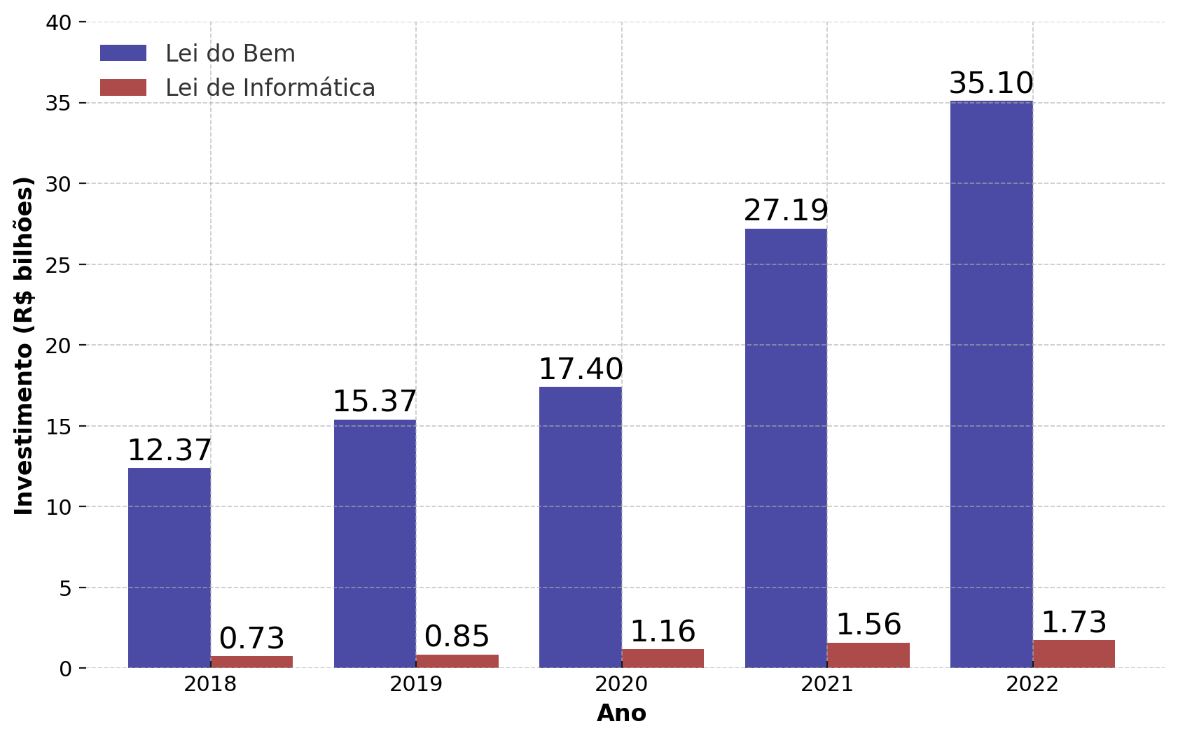
Investimento em PD&I – Lei de Informática ZFM e lei do bem
- Lei Nº 8.387/91

Slide 4
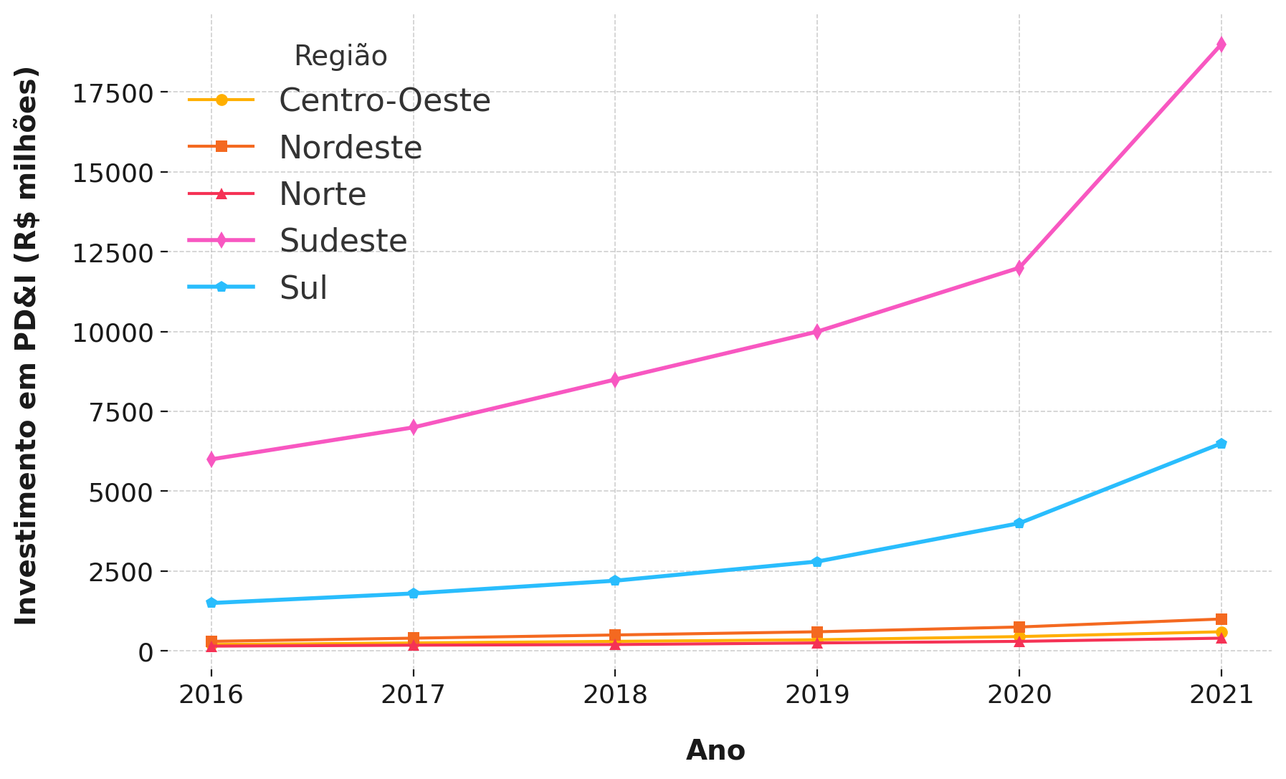
Lei do Bem nas Regiões

Slide 5
Qual a diferença da lei do bem e lei de informática?
Lei da Informática no âmbito da Suframa – empresa tem o abatimento dos impostos na venda do produto – gera lucro – e tem que investir 5% do faturamento em PD&I – é mais lucrativa, porém mais complexa
Lei do Bem – empresa tem que investir a priori em PD&I e depois abate do IR. É menos complexa.

Slide 6
A LEI Do bem e lei de informática podem ser utilizadas em conjunto?
Sim, se não houver sobreposição dos incentivos.
Pode-se ter, por exemplo, um projeto incentivado por uma e outro projeto por outra;
Ou, em um mesmo projeto, rubricas direcionadas para a Lei de Informática e outros para a Lei do Bem;
Porém, deverá haver a segregação de despesas e prestações de contas.

Slide 7
Incentivos previstos
Benefício Principal
Redução de até 34% no IRPJ e CSLL.
Benefícios Secundários
Redução de 50% no IPI, na compra de equipamentos destinados à PD&I;
Amortização acelerada dos dispêndios para aquisição de bens intangíveis para PD&I;
Depreciação imediata dos equipamentos comprados para PD&I;
Redução a 0 (zero) da alíquota do imposto de renda retido na fonte nas remessas efetuadas para o exterior destinadas ao registro e manutenção de marcas, patentes e cultivares.
Tipos de Incentivos

Slide 8
Quem pode utilizar?
Lucro Real
Somente as empresas no regime de lucro real poderão obter os benefícios da Lei do Bem.
Lucro Fiscal
A empresa deve obter lucro fiscal no ano (ou trimestre) de apuração.
Regularidade Fiscal
A empresa deve estar com suas obrigações fiscais em dia, emitindo CND ou CPD-EN.
Pesquisa, Desenvolvimento e Inovação
A empresa deve investir em atividades de pesquisa, desenvolvimento e inovação.

Slide 9
Recursos Humanos
Salários e encargos de doutores, mestres, graduados, técnicos de nível médio, pesquisadores exclusivos ou parciais, entre outros.
Serviços de terceiros
Contratados (universidades, institutos de pesquisa, inventor independente);
Valores transferidos (microempresas, EPP, inventor independente, empresa terceirizada);
Outras despesas (viagens, treinamentos, cursos, registro e manutenção de marcas e patentes etc.).
Dispêndios elegíveis
Materiais de consumo
Protótipos ou prototipagem;
Lotes piloto de produção;
Testes;
Materiais de Consumo.
9

Slide 10
Passo a passo
Impostos a deduzir
Regularidade com RFB
Atividades de PD&I
Identificar as atividades de PD&I – Critério da Lei do Bem
Identificarr os gastos de PD&I enquadráveis na Lei do Bem.
Cálculo do Benefício e escrituração contábil
Preenchimento do FORMPD

Slide 11
É preciso pedir permissão para começar a utilizar o benefício?
Não. A empresa utiliza de forma automática, devendo posteriormente apresentar as obrigações acessórias previstas na legislação, quais sejam: informação do valor do incentivo fiscal na Escrituração Contábil Fiscal (ECF) e envio do Formulários para Informações sobre as atividades de Pesquisa Tecnológica e Desenvolvimento de Inovação Tecnológica (FORMPD).

Slide 12
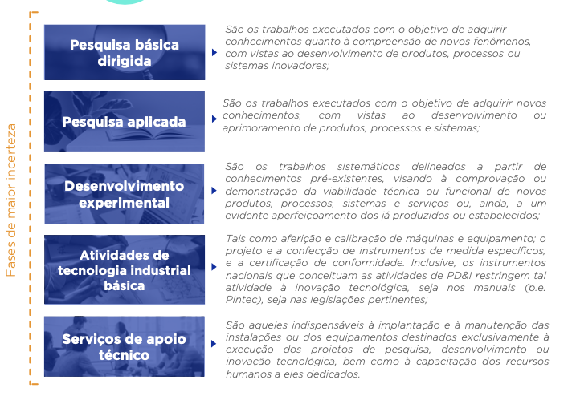
Atividades de PD&I

Slide 13
Critérios de Avaliação
Avaliação de aspectos adicionais
Comprovação de um elemento inovador
Avaliação da metodologia e métodos
Barreira ou Desafio tecnológico

Slide 14
Elementos da Avaliação:
Elemento Tecnologicamente Novo ou Inovador da Atividade - Refere-se ao progresso científico ou tecnológico realizado com o objetivo de adquirir uma maior compreensão quanto às atuais bases de conhecimento do assunto em análise. Descrever a tecnologia a ser desenvolvida, suas novas funcionalidades/características e sua aplicação, sendo elementar evidenciar as novidades tecnológicas da nova solução. Além disso, é prudente que a empresa descreva as soluções até então existentes e as suas limitações, assim como os fatores que justifiquem o novo desenvolvimento, ou seja, o que existia antes desse projeto, como era feito e quais eram as limitações das soluções existentes.

Slide 15
Elementos da Avaliação:
Barreira ou Desafio Tecnológico Superável
Qual é o problema tecnológico a ser resolvido e que impactos ele gerou ao projeto?
Com que abordagem ele foi resolvido? Quais atividades, estudos, análises, testes e resultados foram apurados durante a prototipação da solução?
A barreira tecnológica foi superada ou o projeto ainda se encontra em desenvolvimento?
Caso não tenha sido solucionado é importante detalhar que hipóteses estão sendo testadas e/ou avaliadas.

Slide 16
Elementos da Avaliação:
Metodologia e Métodos Utilizados - detalhamento das atividades realizadas e processos utilizados, bem como demonstrar as competências que foram exigidas para implementação do projeto. O campo metodologia consiste no conjunto de técnicas e métodos utilizados para descrever como a barreira/desafio tecnológico poderá ser superado.
Descritivo Complementar - informações pertinentes, tais como contexto do projeto, resultados esperados e alcançados até o momento, parcerias envolvidas no desenvolvimento, patentes solicitadas, trabalhos acadêmicos elaborados, outras fontes de financiamento utilizadas, contratações de equipes dedicadas e treinamentos realizados para aquisição de novos conhecimentos.

Slide 17
Considerações finais
Lei do Bem é mais flexível – foco na inovação tecnológica, mas considera a atualização tecnológica
Não é rigorosa quanto aos resultados – avalia também o esforço
Considera melhorias incrementais – aprimoramento do negócio
Menor custo de transação
Lei em aprimoramento: PMEs, temas prioritários etc.

